Slide 1
INSTITUT SUPERIEUR DE TECHNOLOGIE D’ANTANANARIVO
InfoSup2017
22 au 25 Août 2017

Slide 2
PLAN DE PRESENTATION
Infrastructure de l’IST d’Antananarivo
Architecture réseau
Organisation
Problèmes
Projets prévisionnels

Slide 3
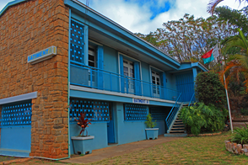
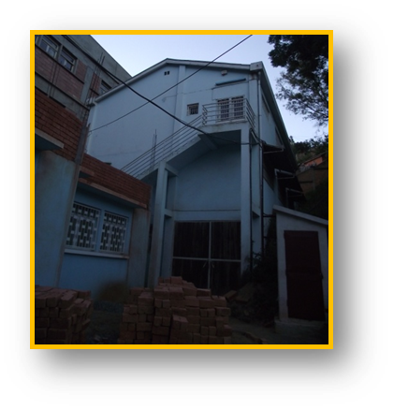
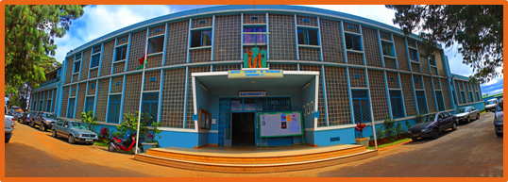
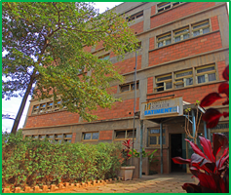
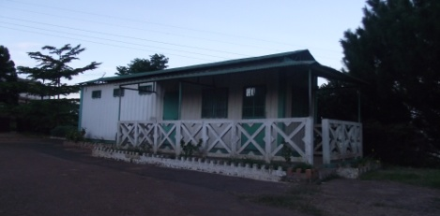
LES INFRASTRUCTURES
Les Bâtiments : 05 + 01 local
Bâtiment A
Bâtiment D
Bâtiment B
Bâtiment E
Bâtiment C
Magasin

Slide 4
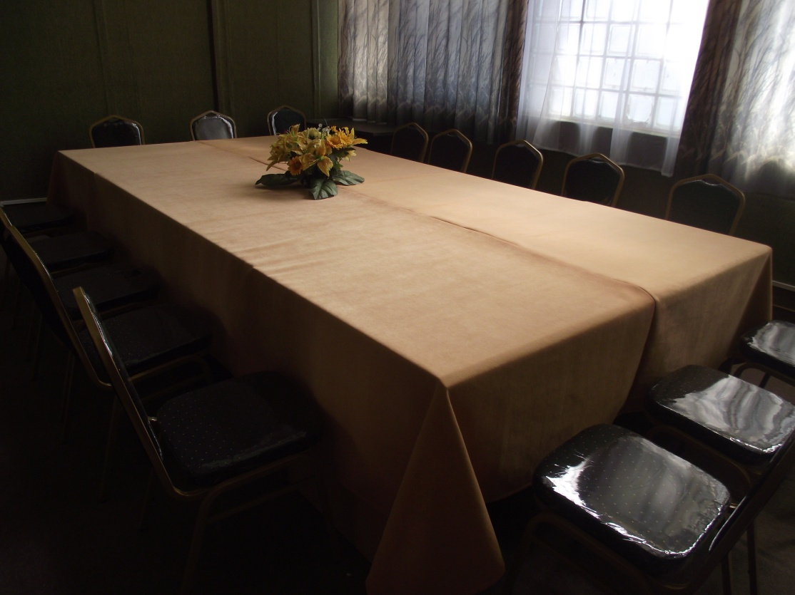
SALLE VISIOCONFERENCE
01 Polycom QDX 6000
01 vidéoprojecteur

Slide 5
Répartition des Postes de Travail
01 laboratoire Informatique de 13 postes pour chaque ECOLE:
Génie Civil
Génie Industriel
Génie du Management d’Entreprise et du Commerce
03 laboratoires Informatiques communs
Récapitulation:
Bâtiment A : 28
Bâtiment B : 61
Bâtiment C : 58
Bâtiment D : 33

Slide 6
Répartition par Type d’Utilisateur
Etudiants : 89
Enseignants : 35
Personnel Administratif et Technique : 42
SDPAE (Scolarité) : 7
Service Informatique :7

Slide 7
ARCHITECTURE RESEAU

Slide 8
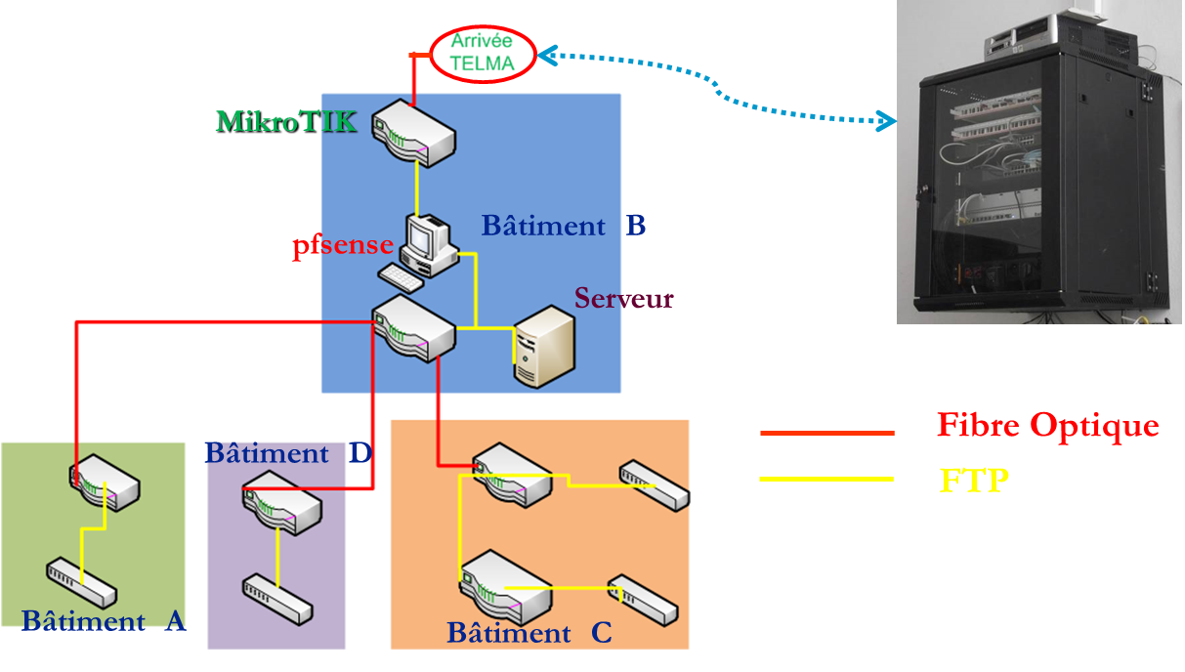
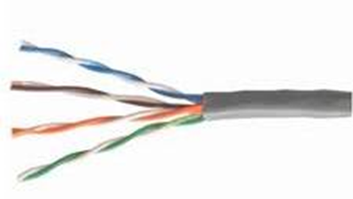
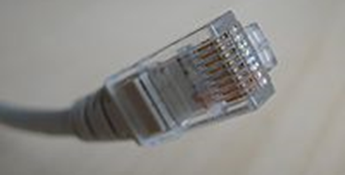
Interconnexion des postes de travail
Les Bâtiments sont reliés par des Fibres Optiques
Entre les Routeurs, Switch et les PC : Câbles FTP

Slide 9
Adressage IP : Classe B
Réseau | Ordinateurs |  | Masque | Passerelle (Pfsense) | Serveur DNS
192.168. | 100 / 10 / 20 /30 / 40 / 50 | .1 | 255.255.0.0 | 192.168.0.1 | 192.168.10.1
 | ID ECOLE / Direction / Service | ID PC
Gestion des droits des Utilisateurs
Active Directory – Windows serveur 2003 (1 Go Etudiants – 3Go par utilisateur)
Poste de travail (Trend micro licence) - Membre de Domaine : ISTT
Un utilisateur dispose un login et un mot de passe
Gestion de la bande passante et des filtres
pfsense

Slide 10
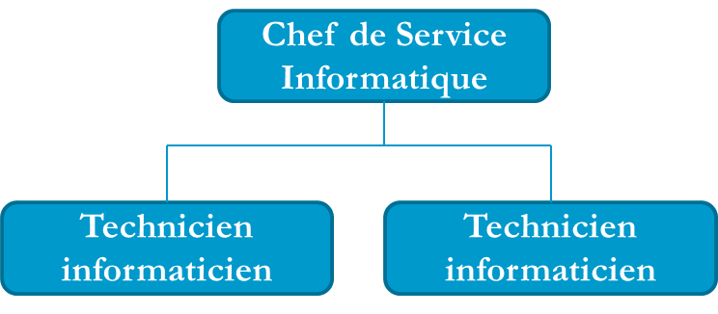
ORGANISATION
Service informatique rattaché à la direction générale
Gestion du parc Informatique : GLPI
Gestion des équipements informatiques
Gestion des interventions
Gestion des traçabilités, ….

Slide 11
PROBLEMES
Instabilité de la connexion via TELMA (coupure, panne,….)
Accessibilité très long à mail Yahoo
Saturation connexion : PGI cocktail (Scolarix et SCOLPEDA)

Slide 12
PROJETS PREVISIONNELS
Mise en place des points WIFI
Mise en place d’un plateforme numérique d’échange de fichiers entre étudiants, Enseignants et Administration (MOODLE-héberge iRENALA)
Amélioration des protections des matériels

Slide 13
Merci de votre aimable attention!

